Slide 1
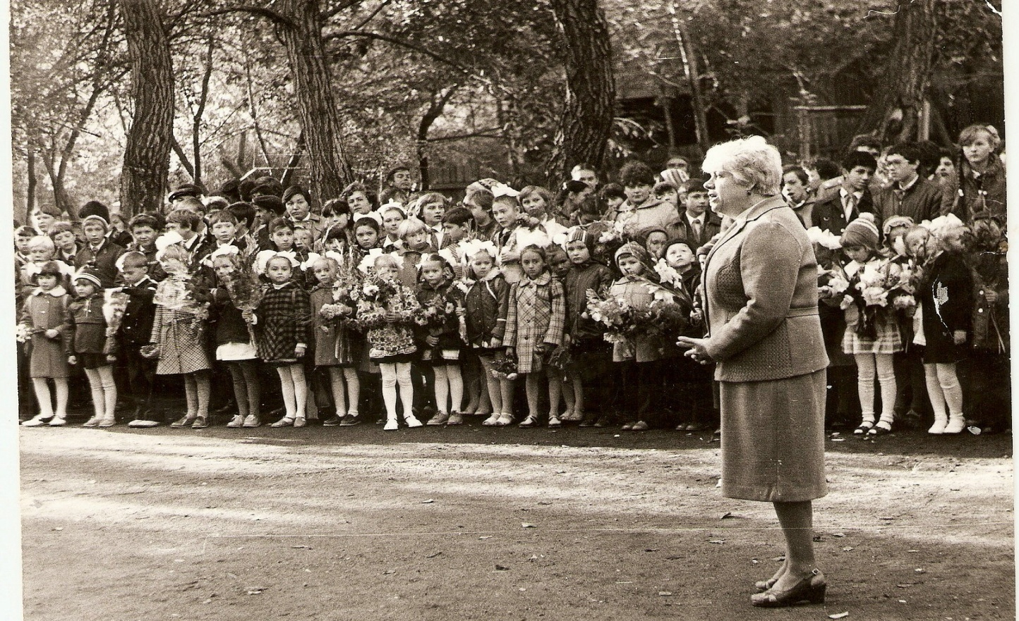
Найдина Н.Ф.
Проектная работа 7 «Б» класса

Slide 2
Найдина Надежда Фёдоровна
Надежда Фёдоровна проработала в школе №10 (сейчас МБОУ «Гимназия №10») c 1961 по 1985 гг.
Пришла в знаменитую школу №10 по направлению районного комитета комсомола на должность старшей пионерской вожатой в 1961 году.
В сентябре 1972 года Надежда Фёдоровна стала директором общеобразовательной школы №10

Slide 3
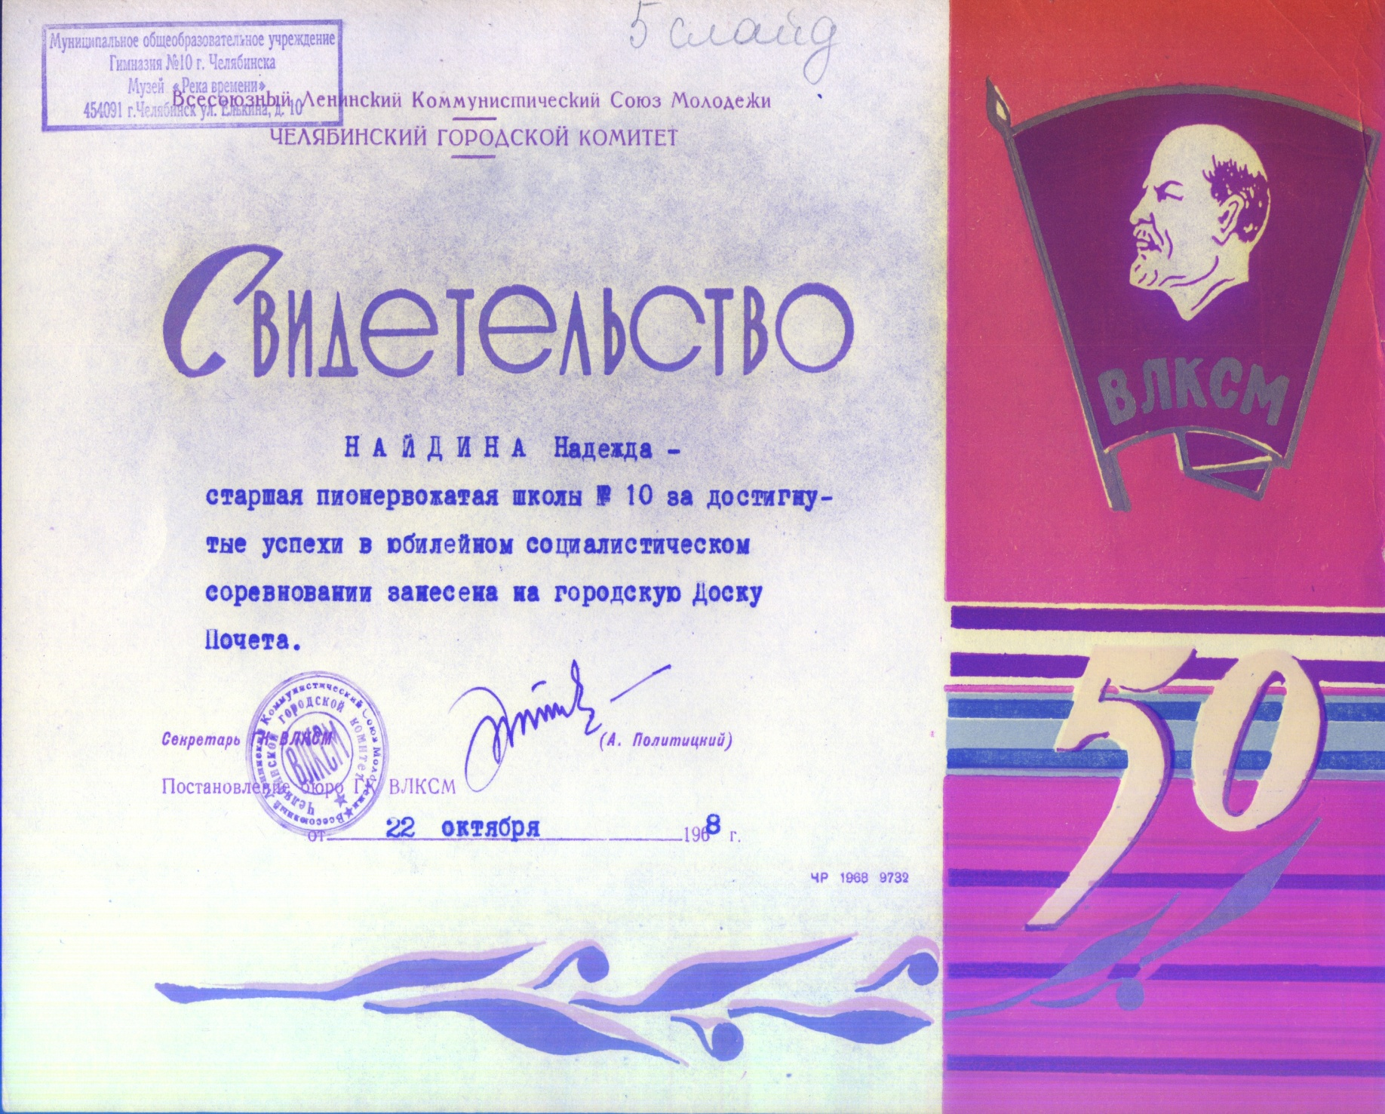

Slide 4
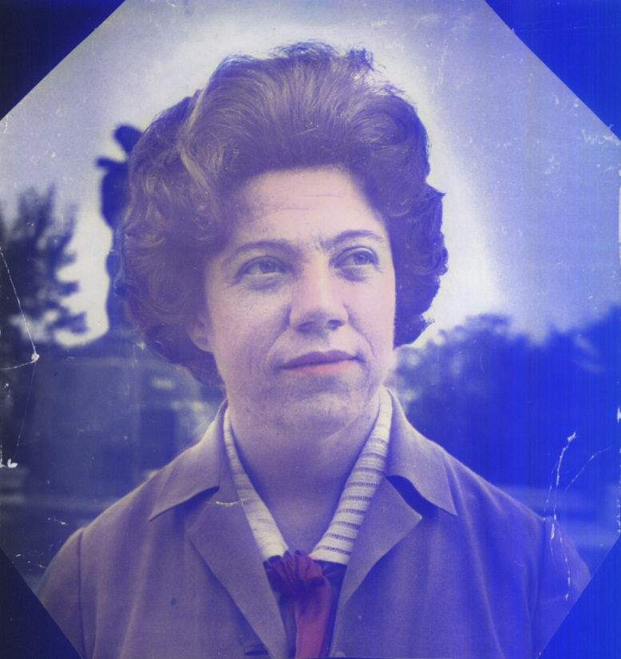
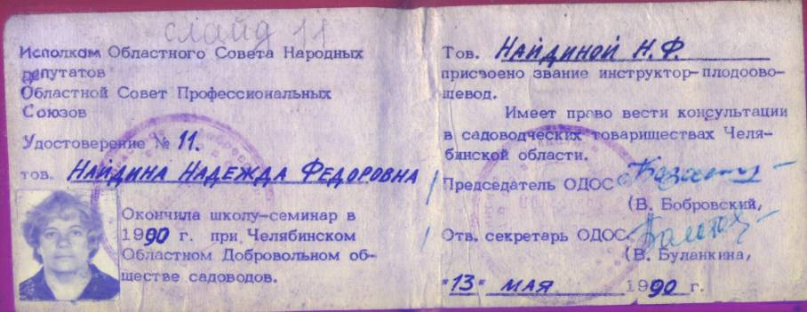
Как это было…
«Желания доказать, что я могу, желание работать самозабвенно, с полной отдачей…»
Очевидно,это желание сделало свое дело: через год о пионерской дружине школы №10 заговорили в районе и в городе.

Slide 5
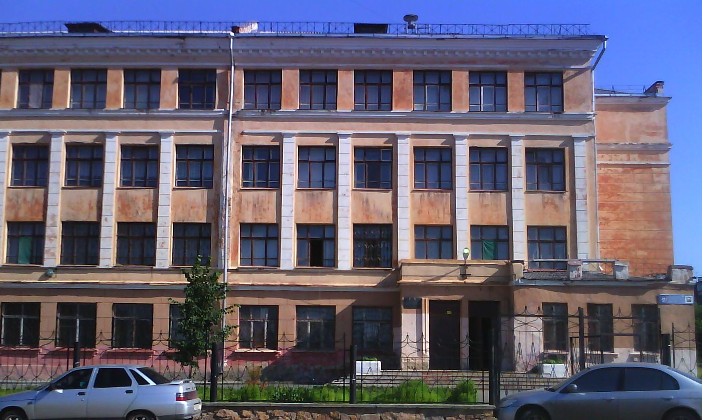
Первая школа искусств
1 августа 1973 г. приказом по Челябинскому городскому исполнительному комитету в городе была открыта первая на Южном Урале школа искусств.

Slide 6
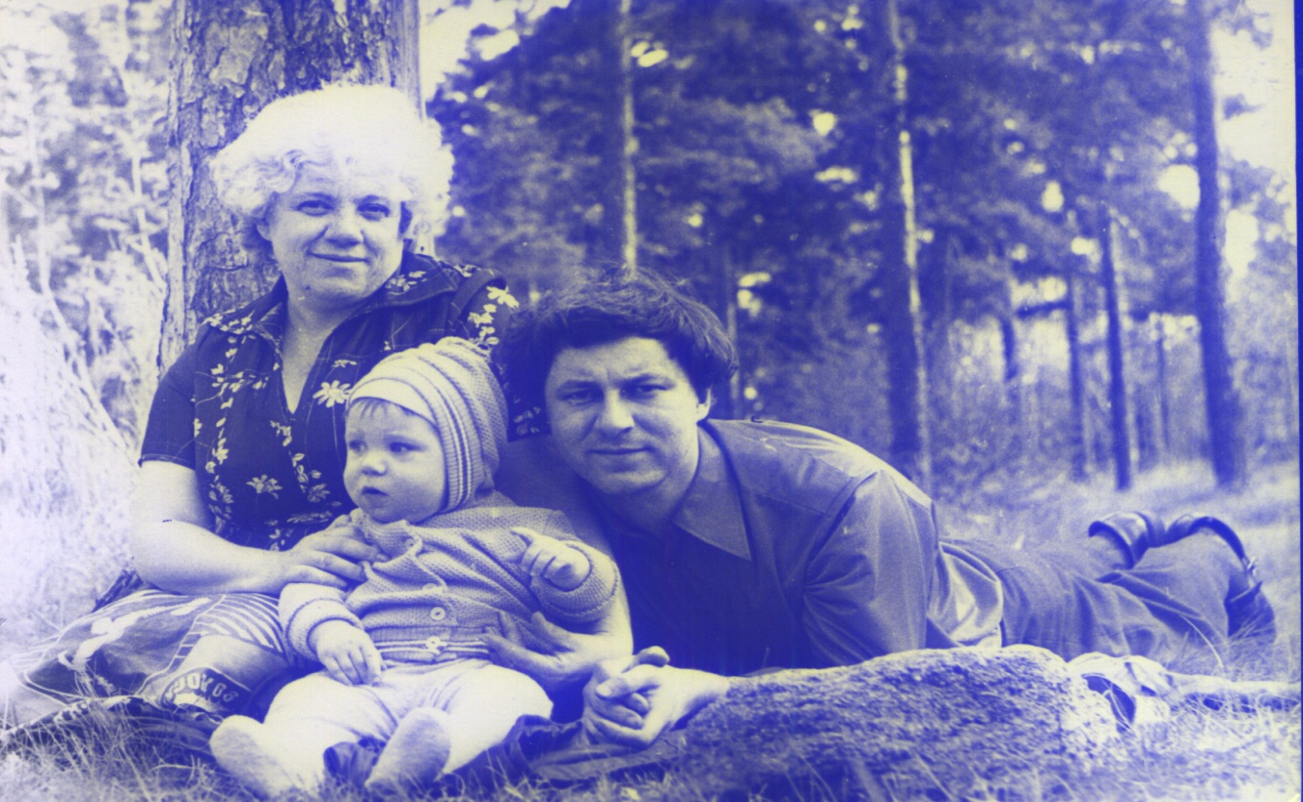
Долгожданный ребёнок!
«Звёздочка поздно, но всё же зажглась в моей судьбе. Оно, это женское счастье, пришло ко мне в 40 лет. И счастье это зовут Алёша, Алёшенька, моё счастье, мой сын»

Slide 7
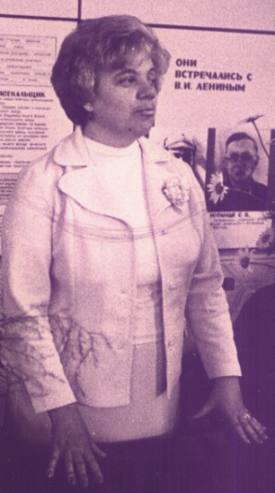
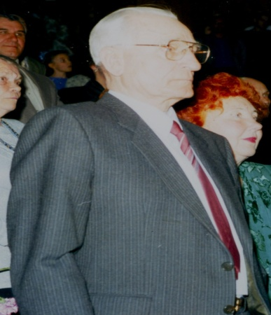
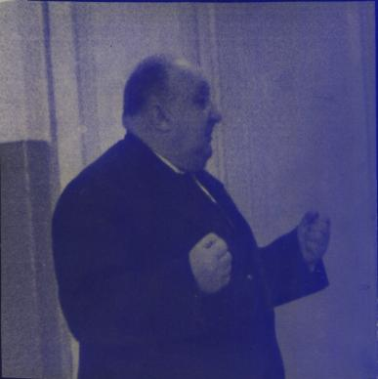
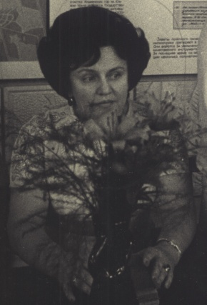
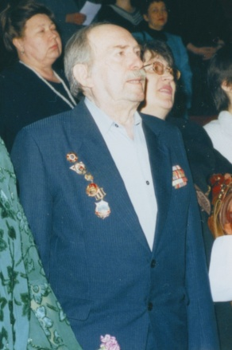
Надежда Фёдоровна была обязательным членом всех школьных походов и экспедиций, участником школьных туристических слетов, проводящихся ежегодно, районных, городских, областных, всесоюзных слетов по туризму, постепенно перенимая опыт таких асов школьного туризма, как Тушева Мария Семеновна, Долина Людмила Николаевна.

Slide 8
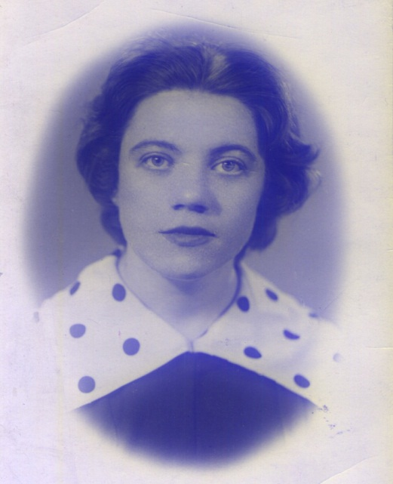
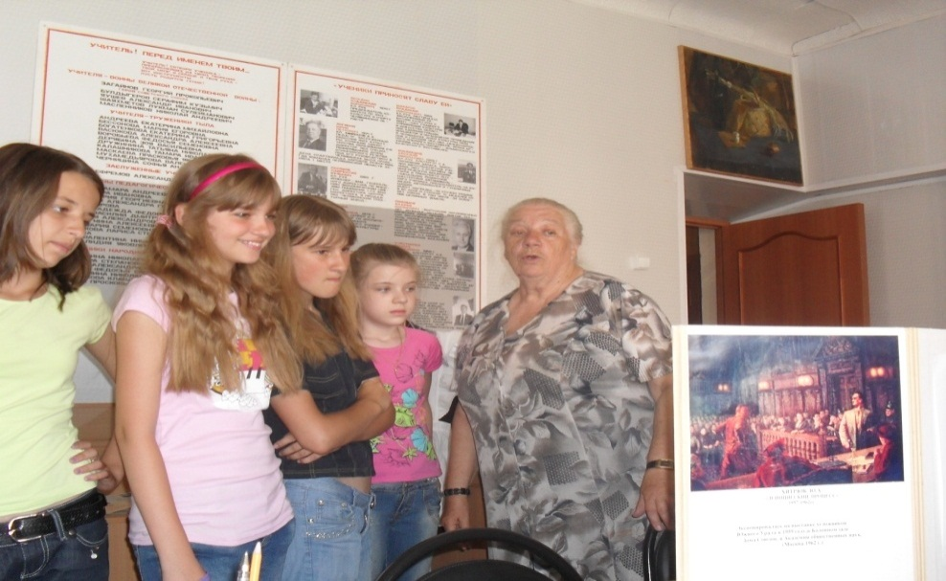
Всегда рады!
Год 2005. «В гимназии №10 открывается музей, в создании которого я принимала самое активное участие»
Год 2005. «Директор МОУ №9 Поздина И.В. Учитывая мой опыт, приглашает меня для организации музея в этой школе»
Год 2009, 8 мая. «При большом скоплении гостей музей «Река памяти» МОУ СОШ №9 приветливо распахнул свои двери»

